Slide 1
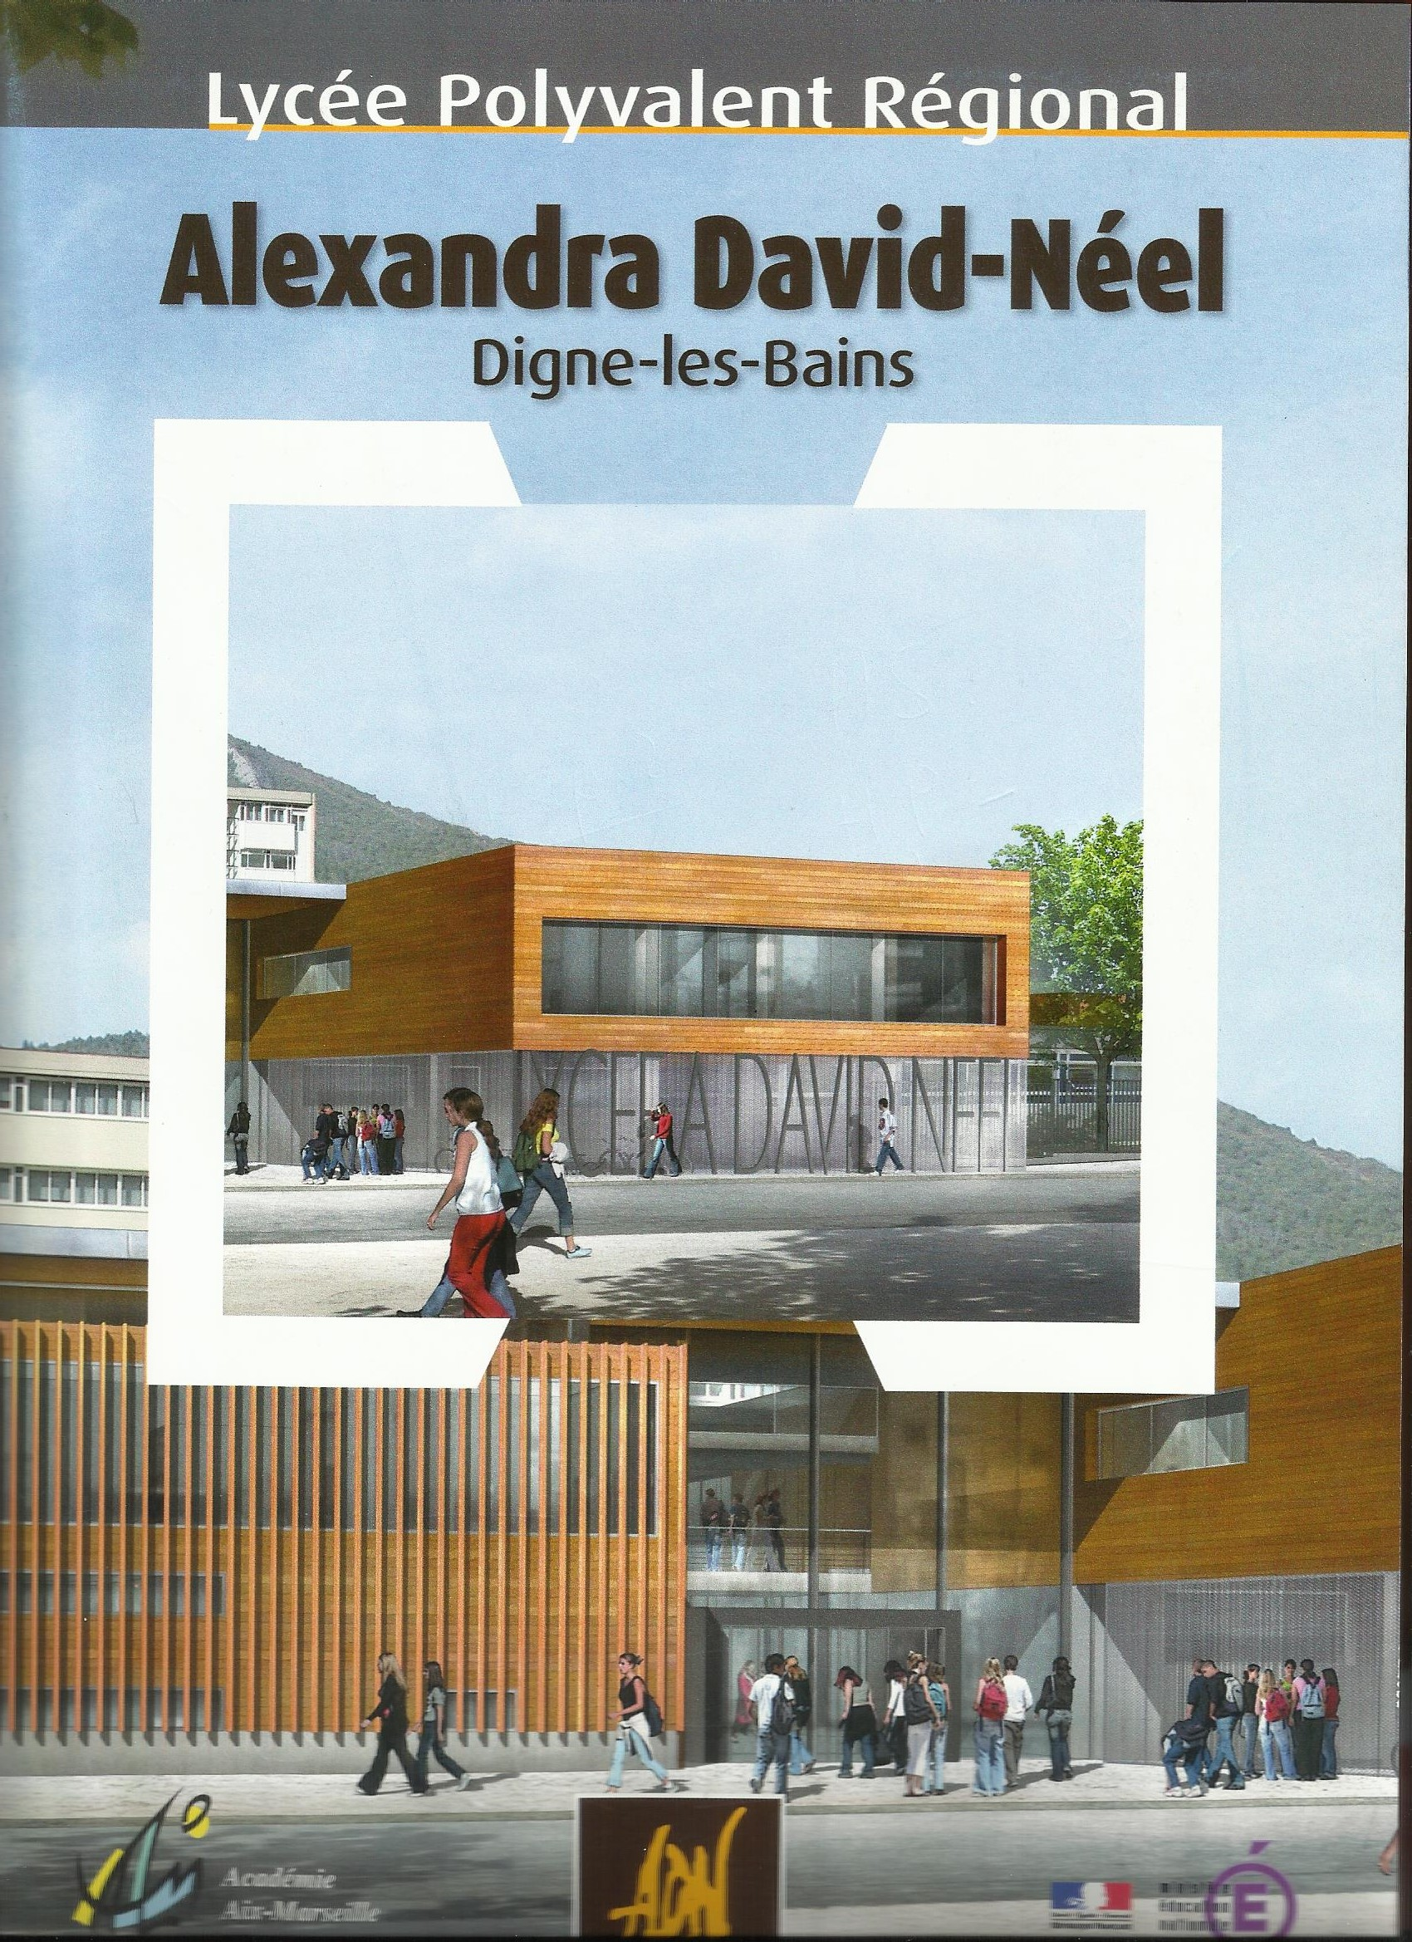
Proviseure : Mme DAHL Clémentine
Proviseure adjointe : Mme GRAS Corinne
Téléphone : 04 92 30 35 80
Mail : ce.0040027h@ac-aix-marseille.fr
Site lycée : https://www.site.ac-aix-marseille.fr/lyc-davidneel/spip

Slide 2
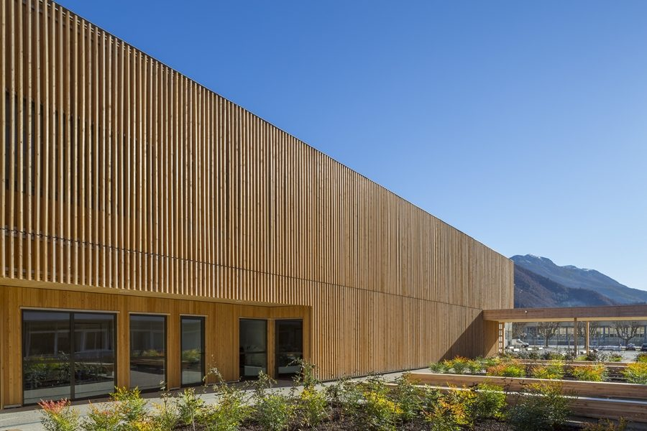
709 élèves et étudiants répartis en :
- six classes de seconde
- cinq classes de 1ère G et quatre classes de 1ère T (STMG et ST2S)
- quatre classes de TermG et quatre classes de TermT
- un BTS comptabilité gestion
Un internat
Un lycée rénové en 2013

Slide 3
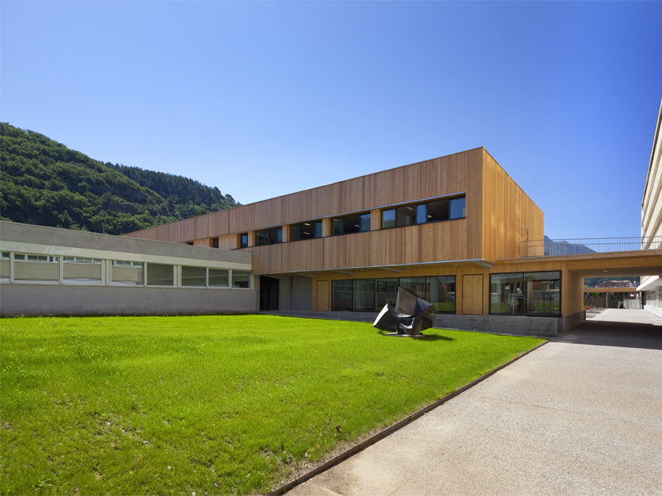
Notre objectif :
Aider chaque élève, au cours de ses années dans notre établissement, à grandir intellectuellement, humainement, culturellement et comme citoyen, et à se donner les moyens d’une transition réussie vers les études supérieures.

Slide 4
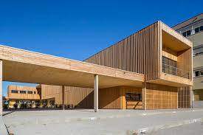
Des moyens humains :
57 enseignants
9 personnels administratifs
- 35 agents
3 CPE
13 AED
2 infirmiers
1 Psy-En
Des instances dynamiques :
CVL
CESCE
MDL
AS

Slide 5
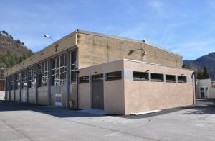
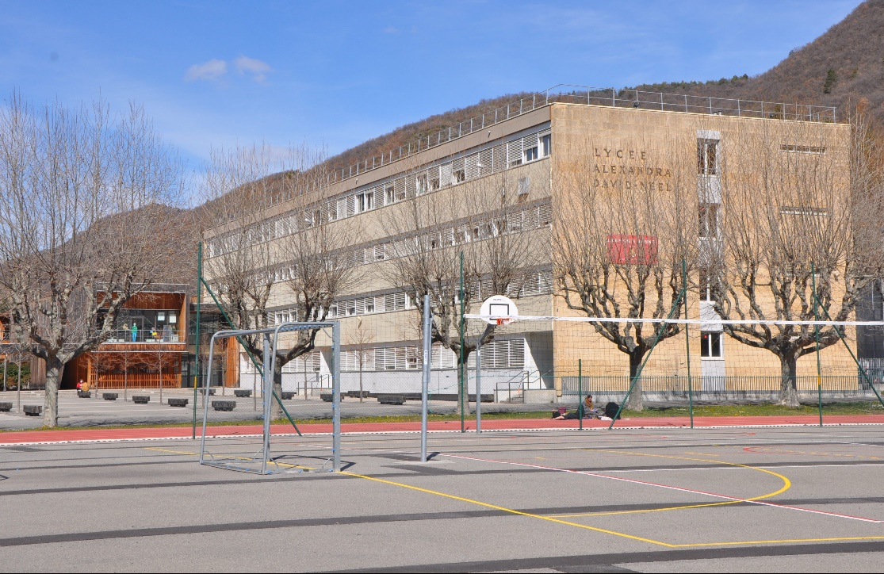
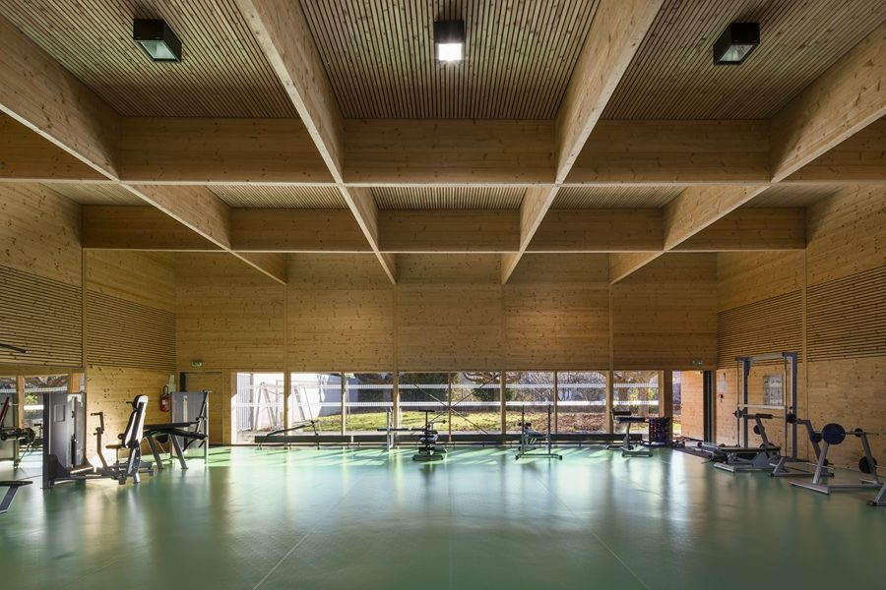

Slide 6
Les horaires de la classe de seconde
Français : 4h dont 1h en ½ groupe
Histoire-géographie : 3h dont 0h30 en ½ groupe
Anglais : 3h en groupe + 2h de DNL pour la section européenne
LVB (Allemand, Espagnol ou Italien) : 2h30
Mathématiques : 4h dont 1h en ½ groupe
Physique-chimie : 3h dont 1h30 en ½ groupe
Sciences de la Vie et de la Terre : 1h30 en ½ groupe
Éducation Physique et Sportive : 2h
Éducation Morale et Civique : 0h30
Sciences Economiques et Sociales : 1h30
Sciences Numériques et Technologiques : 1h30 dont 0h30 en ½ groupe
Optionnel
- Langue et culture de l’Antiquité : latin
- Langue et culture de l’Antiquité : grec
- Éducation physique et sportive
- Arts plastiques
- Cinéma Audiovisuel

Slide 7
Un accompagnement de qualité :
Un CPE par niveau qui travaille en étroite collaboration avec le professeur principal.
Conseils de classe « ouverts » au 1er trimestre de seconde.
Présentation des spécialités aux élèves de seconde par des élèves de 1ère et de terminale.

Slide 8
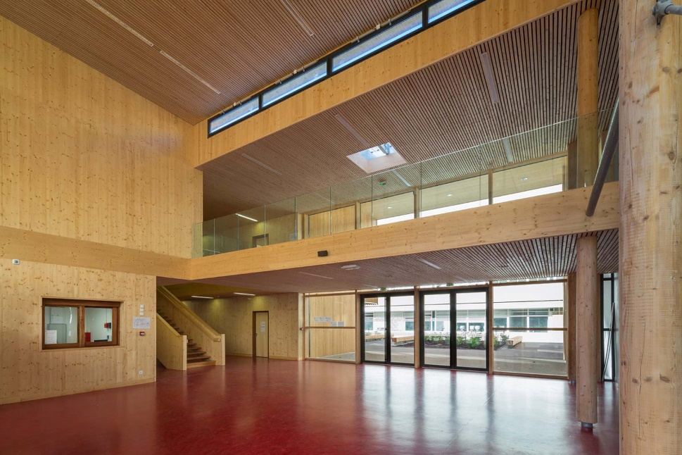
LES ENSEIGNEMENTS DE SPECIALITES
AU LYCEE ALEXANDRA DAVID NEEL
SPECIALITES GENERALES
SPECIALITES TECHNOLOGIQUES
ARTS PLA
CIAV
HGGSP
HLP
LLCE : Anglais
LLCE : Allemand
MATHS
PHYS
SES
SVT
PHYS-CHIMIE POUR LA SANTE
BIO PHYSIO
STMS
SCIENCES DE GESTION
MANAGEMENT
DROIT ET ECONOMIE

Slide 9
Date des affectations :
Mercredi 26 juin 2024 à 14h30
Date des inscriptions :
Jeudi 27 juin 2024 et Vendredi 28 juin 2024
de 8h à 12h et de 13h à 16h
Pour rappel : Epreuves du DNB
Lundi 1 juillet 2024 et Mardi 2 juillet 2024

Slide 10
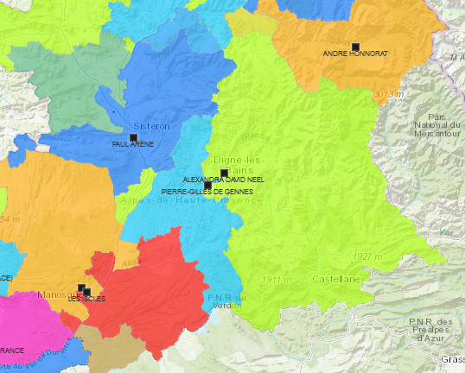
Le lycée Alexandra David Néel est le lycée de secteur des élèves habitants dans la zone coloriée en vert clair.

Slide 11
